Slide 1

Оценка городов США для вывода на международный рынок ресторанов блинного питания
Группа 2

Slide 2
Columbus, Ohio;
Cincinnati, Ohio;
Cleveland, Ohio;
Las Vegas, Nevada;
Miami, Florida;
Indianapolis, Indiana;
Birmingham, Alabama;
Portland, Oregon
Задачи проекта:
1. Дать рекомендации по открытию ресторанов для каждого из приведенных городов
2. В случае рекомендации указать:
приоритетный порядок открытия;
предполагаемое количество ресторанов;
районы, в которых планируется открытие.
Дополнительно:
3. Определить отделы компании, которые бы приступили к работе над проектом на следующих этапах

Slide 3

Executive summary
Portland |  | 2. Indianapolis |  | 2. Columbus |  | 3. Cleveland
Part of the city | Rests | Part of the city | Rests | Part of the city | Rests | Part of the city | Rests
Goose Hollow - Southwest Hills | 2 | Downtown | 1 | Downtown | 1 | Downtown | 1
Cully (airport) | 1 | Park Fletcher (airport) | 1 | Cumberland Ridge (college) | 1 | Old Brooklyn (families) | 2
Collins View (colleges) | 1 | Huntington Communities | 1 | Crosswoods (tourists) | 1
Operational profit per order, $
4,90 |  | 1,96 |  | 1,90 |  | 3,62
13 restaurants
Target audience:
students
families
general public
tourists
Notes:
Приоритетными для открытия выбраны: Portland, Indianapolis, Columbus, Cleveland.
В течение 6 месяцев планируется открытие … ресторанов.

Slide 4
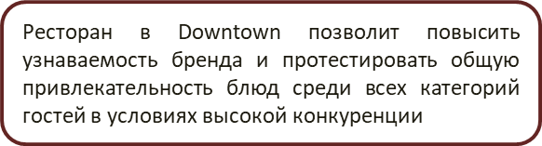
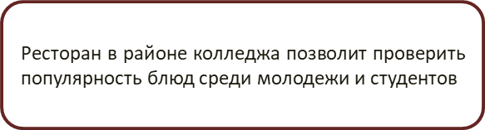
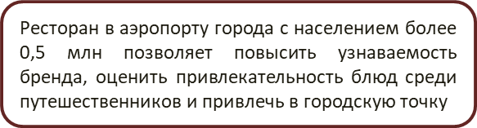
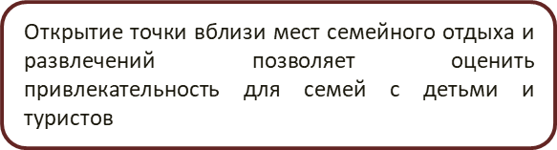
Стратегия и гипотезы
Проверка привлекательности блюд среди нескольких целевых аудиторий минимум на двух схожих точках, открытие точек с учетом потенциала выручки городов с разным населением и прибыльностью
Стратегия
Оценка плотности существующих ресторанов
Расчет юнит-экономики
Приоритетные города для открытия
Критерии успеха проекта

Slide 5
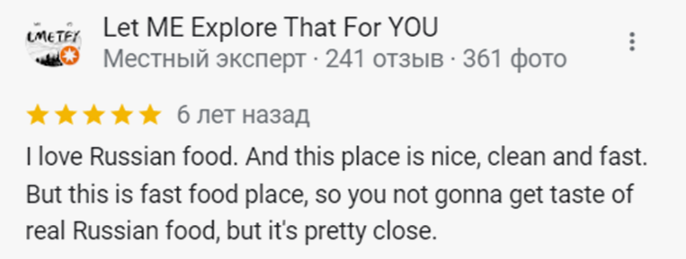
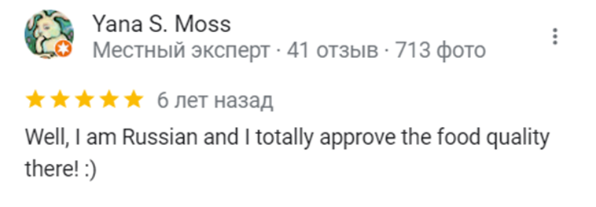

Стратегия и гипотезы
Несмотря на разнообразие кухни американских фастфудов, наша конкурентоспособная концепция отличается своей оригинальностью в приготовлении, что подтверждается высоким рейтингом и положительными отзывами посетителей блинного ресторана “Теремок”*, открытого в Нью-Йорке в 2016 г.
*По состоянию на 2019 г. закрыт
Стратегия
Оценка плотности существующих ресторанов
Расчет юнит-экономики
Приоритетные города для открытия
Критерии успеха проекта

Slide 6
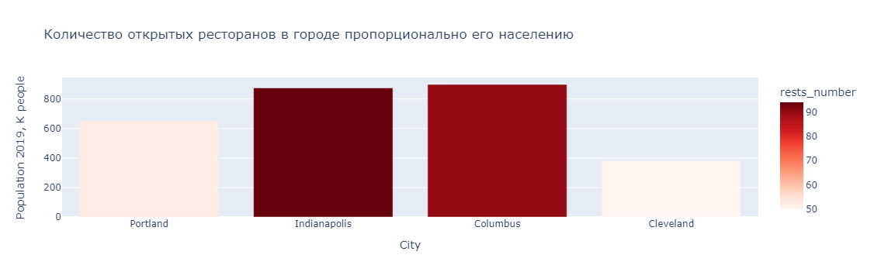
Население городов
Количество точек фаст-фуда коррелирует с численностью населения городов
Стратегия
Оценка плотности существующих ресторанов
Расчет юнит-экономики
Приоритетные города для открытия
Критерии успеха проекта

Slide 7
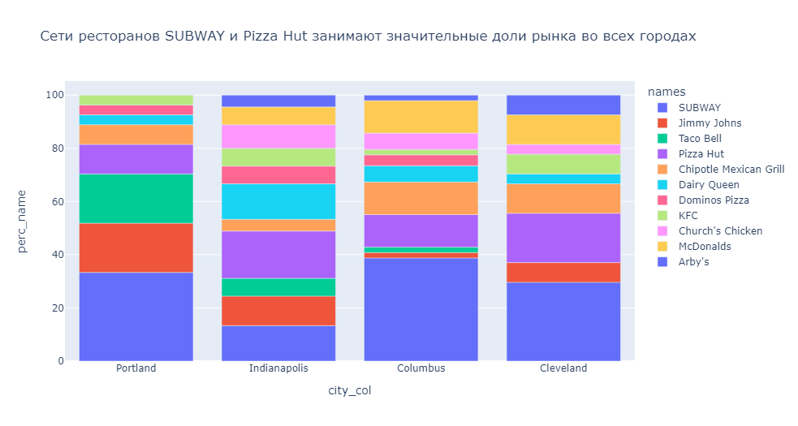
Анализ конкурентов
Стратегия
Оценка плотности существующих ресторанов
Расчет юнит-экономики
Приоритетные города для открытия
Критерии успеха проекта

Slide 8
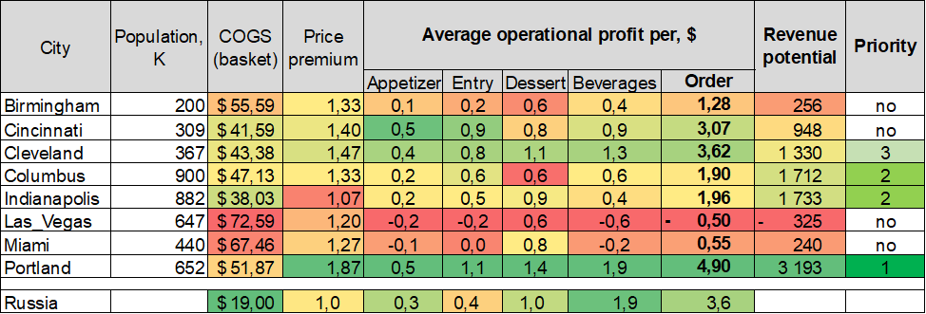
Юнит-
экономика
Разница в стоимости продуктов между РФ и США в основном не компенсируется соответствующим ростом цены на меню, за счет этого юнит-экономика США в основном слабее, чем в РФ
Стратегия
Оценка плотности существующих ресторанов
Расчет юнит-экономики
Приоритетные города для открытия
Критерии успеха проекта

Slide 9
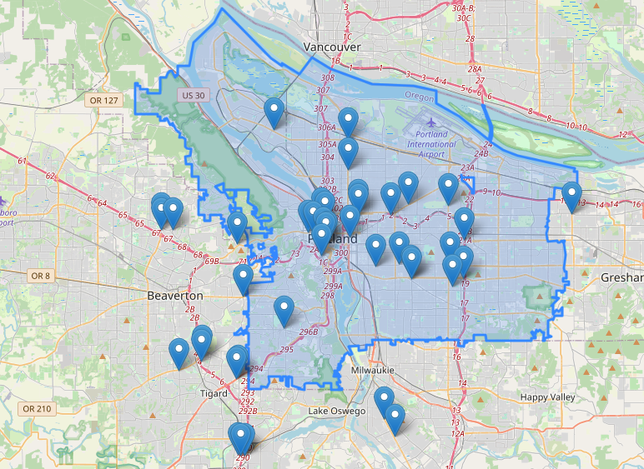
Portland
Преимущества:
сильная экономика
аэропорт
университеты/ колледжи
динамическое развитие города
портлендский марафон
Районы открытия ресторанов:
Goose Hollow - Southwest Hills
Cully
Collins View
Стратегия
Оценка плотности существующих ресторанов
Расчет юнит-экономики
Приоритетные города для открытия
Критерии успеха проекта

Slide 10
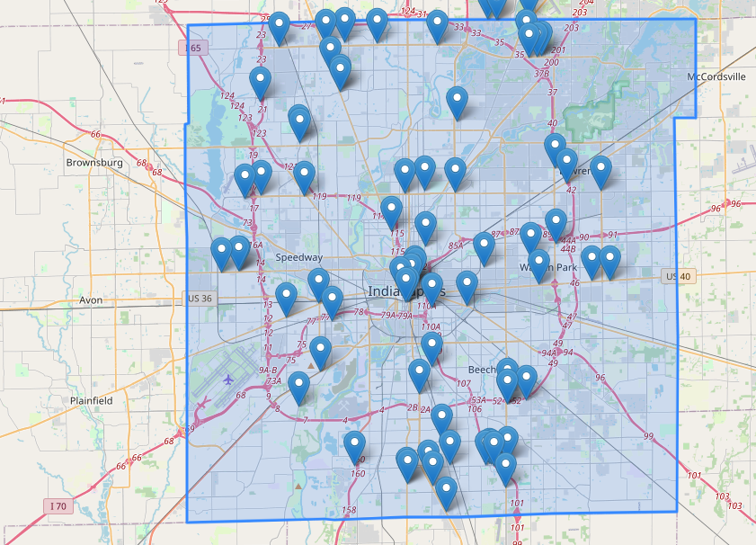
Indianapolis
Преимущества:
промышленный, торговый и финансовый центр
аэропорт
университеты/ колледжи
теннисный турнир
Районы открытия ресторанов:
Downtown
Park Fletcher
Huntington Communities
Стратегия
Оценка плотности существующих ресторанов
Расчет юнит-экономики
Приоритетные города для открытия
Критерии успеха проекта

Slide 11
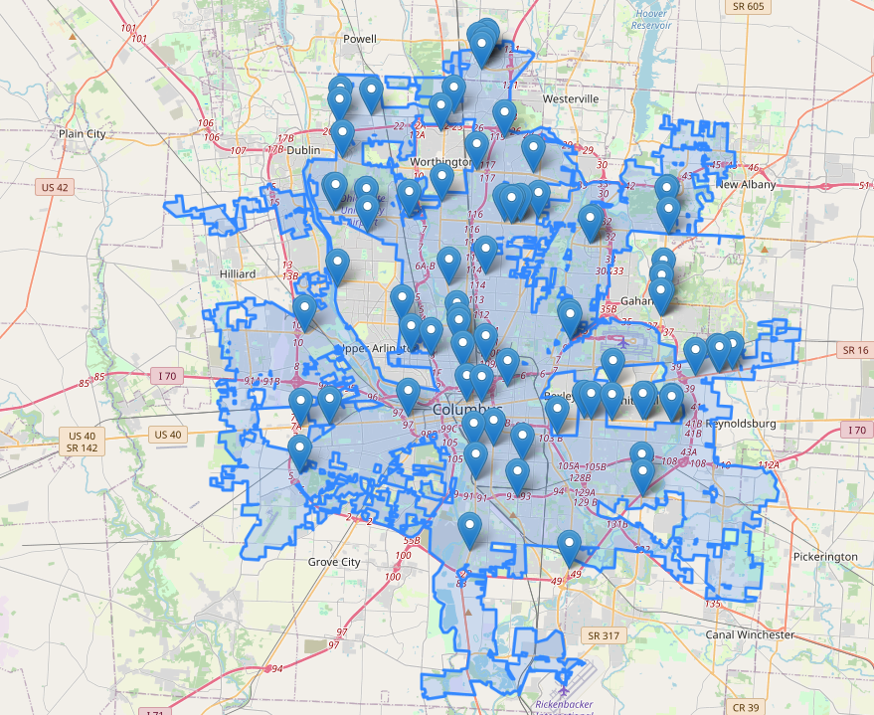
Columbus
Районы открытия ресторанов:
Crosswoods
Cumberland Ridge
Downtown
Преимущества:
диверсифицированная экономика
аэропорт
университеты/ колледжи
штаб-квартиры шести корпораций из списка Fortune 500
Стратегия
Оценка плотности существующих ресторанов
Расчет юнит-экономики
Приоритетные города для открытия
Критерии успеха проекта

Slide 12
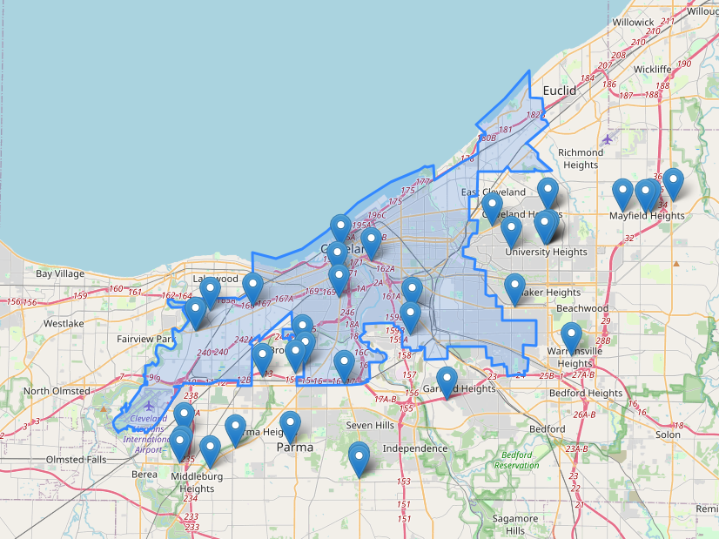
Cleveland
Преимущества:
аэропорт
университеты/ колледжи
Районы открытия ресторанов:
Downtown
Old Brooklyn
Стратегия
Оценка плотности существующих ресторанов
Расчет юнит-экономики
Приоритетные города для открытия
Критерии успеха проекта

Slide 13

Критерии успеха
Удовлетворение потребностей всех участников проекта
Достижение окупаемости вложенных инвестиций в течение 1-1.5 лет
Открытие сети фастфуд-ресторанов во всех запланированных городах
Увеличение операционной прибыли
Выход на рынок США в течение 6 месяцев

Slide 14


Дополнительно*
Финансовый отдел
Проверка финансовых показателей ресторанов, включая выручку, затраты, прибыль и налоги, сравнение фактических финансовых результатов с прогнозными данными и бюджетами, идентификация областей сильной и слабой прибыльности для принятия соответствующих мер.
Анализ ROI (возврата инвестиций) для различных маркетинговых каналов и определение наиболее эффективных стратегий.
Маркетинг
Разработка бренд-стратегии коммуникационной стратегии.
Мониторинг деятельности конкурентов.
Изучение изменений в предпочтениях и потребностях клиентов, а также трендов в индустрии быстрого питания
Адаптация собственных стратегий и предложений в соответствии с изменениями на рынке.
Операционный отдел
Оценка эффективности операционных процессов, включая управление запасами, закупки и производство
Внедрение улучшений и оптимизации процессов для повышения эффективности и снижения затрат, роботизация процессов, внедрение lean производства.
Служба контроля качества
Оценка производительности персонала, включая качество обслуживания, скорость обслуживания
Сбор обратной связи от клиентов о качестве еды, обслуживания и общей атмосфере в ресторане
HR
Разработка мотивационных программ и бонусных систем для стимулирования высокой производительности.

Slide 15

Спасибо!
Рады ответить на ваши вопросы

Slide 16
Appendix
Город | Район | Кол-во точек для открытия (примерное) | Аудитория | Примечательности
Portland | Goose Hollow - Southwest Hills | 2 | Студенты, туристы, часть автомобилистов, семьи, прохожие, спортсмены. | Providence Park, Multnomah Athletic Club, Big Redwood Tree, Washington Park, Oregon Zoo, Portland State University, Marquam Nature Park, Portland Art Museum.
 | Cully | 1 | Туристы, автомобилисты, спротсмены, семьи, молодежь. | Colwood Golf Center, Portland International Airport, Studio 6 Portland, OR, Kʰunamokwst Park, Cully Park.
 | Collins View | 1 | Студенты, семьи, молодежь, спортсмены, туристы, верующие. | Lewis & Clark Law School, Lewis & Clark College, Lewis & Clark Graduate School of Education and Counseling, Pennys burial, North Creek Trailhead, Marshall Park, The Good Barre, River View Natural Area Trailhead.
Indianapolis | Downtown | 1 | Студенты, туристы, семьи, прохожие, молодежь. | Indiana State Museum, Military Park, IUPUI, Indiana University School of Dentistry, Indianapolis Canal Walk, Indiana University Natatorium, White River State Park.
 | Park Fletcher | 1 | Туристы, автомобилисты. | Indianapolis International Airport, Delta Hotels by Marriott Indianapolis Airport, Holiday Inn Indianapolis - Airport Area N, La Quinta Inn by Wyndham Indianapolis Airport Lynhurst, Red Roof Inn & Suites Indianapolis Airport, Windsong MHC | A Peak Community, EPIC Climbing and Fitness (относительно далековато).
 | Huntington Communities | 1 | Молодежь, семьи, прохожие, спортсмены, офисные работники. | Social Security Administration, Holiday Inn Express & Suites Indianapolis Northwest, an IHG Hotel, Eagle Creek Park, Go Ape Zipline and Adventure Park, Hilton Garden Inn Indianapolis Northwest.
Columbus | Crosswoods | 1 | Молодежь, семьи, студенты, туристы, спортсмены. | Marcus Crosswoods Cinema, Slate Hill Elementary School, Hyatt Place Columbus/Worthington, Extended Stay America - Columbus - Worthington, Holiday Inn Express & Suites Columbus - Worthington, an IHG Hotel, Red Roof PLUS+ Columbus - Worthington, York Golf Club, Olentangy Parkland, ZipZone Outdoor Adventures,Pontifical College Josephinum.
 | Cumberland Ridge | 1 | Туристы, семьи, молодежь, студенты. | Embassy Suites by Hilton Columbus Airport, Alum Creek Trail, Ohio Dominican University, John Glenn Columbus International Airport, Columbus Airport Marriott.
 | Downtown | 1 | Студенты, туристы, болельщики, семьи, молодежь, книголюбы. | Nationwide Arena, Lower.com Field, Columbus State Community College - Columbus Campus, Topiary Park, Renaissance Columbus Downtown Hotel, Ohio Theatre, Columbus Metropolitan Library, Columbus Museum of Art, Hilton Columbus Downtown.
Cleveland | Downtown | 1 | Туристы, музыканты, болельщики, спортсмены, студенты, частично автомобилисты. | Rock & Roll Hall of Fame, Cleveland Browns Stadium, JACK Cleveland Casino, Cleveland State University, Playhouse Square.
 | Old Brooklyn | 2 | Семьи, туристы, студенты, автомобилисты. | Cleveland Metroparks Zoo, Brighton Park - Cleveland Metroparks Brookside Reservation, Buckland Museum of Witchcraft & Magick, The Rainforest, James Ford Rhodes High School.
Appendix

